Slide 1
單元三 燦爛的文學
宋詞
唐詩 元曲

Slide 2
詞起源於唐代，盛行於宋代，是配樂歌唱的歌詞，所以最初的名字叫「曲子詞」。
你對宋詞有多了解?

Slide 3
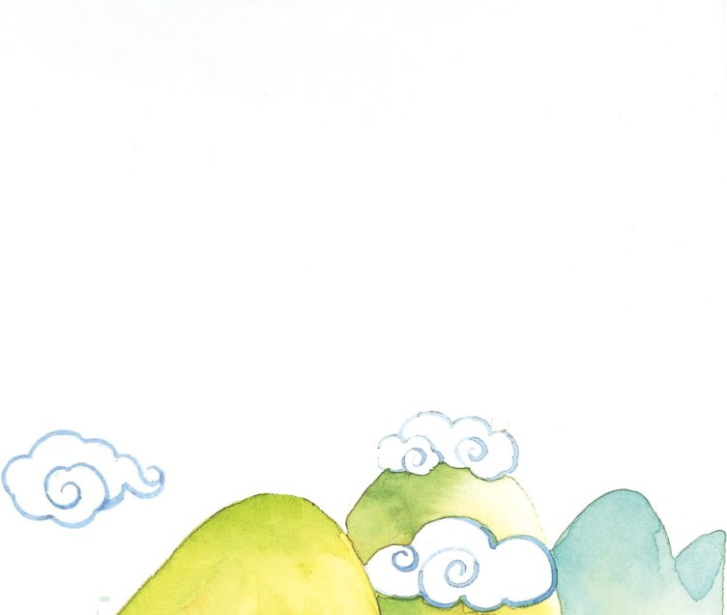
9. 破陣子
辛棄疾

Slide 4
辛棄疾（1140－1207）
南宋詞人。原字坦夫，改字幼安，別號稼軒，歷城（今山東 濟南）人。
其詞抒寫力圖恢復國家統一的愛國熱情，傾訴壯志難酬的悲憤，對當時執政者的屈辱求和頗多譴責；也有不少吟詠祖國河山的作品。

Slide 5
創作背景
《破陣子》是辛棄疾贈給他的好友陳亮的，二人均為南宋著名詞人，都堅決主張抗金，收復中原，這共同的志向使他們成為知心朋友。辛棄疾作這首詞時，已辭官在江西 上饒農村閒居，但心中時時不忘殺敵立功，統一祖國。

Slide 6
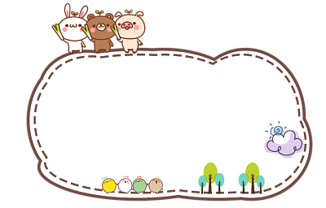
自由朗讀課文
圈出不會讀的生字
帶着問題讀課文:
1.你認為《破陣子》這首詞是描寫是甚麼體材內容？

Slide 7
破陣子
讀準字音
讀通句子
醉裏挑燈看劍，夢回吹角連營。八百里分麾下炙，五十絃翻塞外聲。沙場秋點兵。
馬作的盧飛快，弓如霹靂弦驚。了卻君王天下事，贏得生前身後名。可憐白髮生。
(揮)
(隻)
(然)

Slide 8
破陣子
讀出節奏
醉裏／挑燈／看劍，夢回／吹角／連營。八百里／分／麾下／炙，五十絃／翻／塞外聲。沙場／秋／點兵。
馬作／的盧／飛快，弓如／霹靂／弦驚。了卻／君王／天下事，贏得／生前／身後名。可憐／白髮生。

Slide 9
圈生字 (5個)
塞外 了卻
沙場 霹靂
可憐

Slide 10
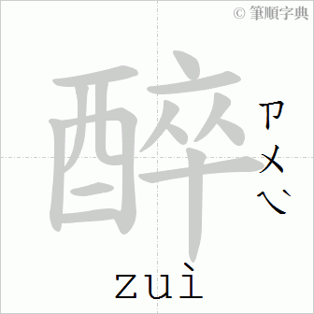
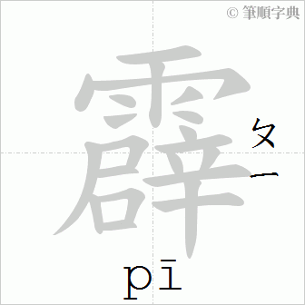
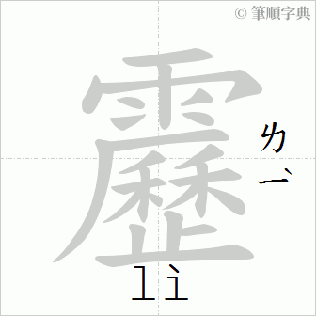
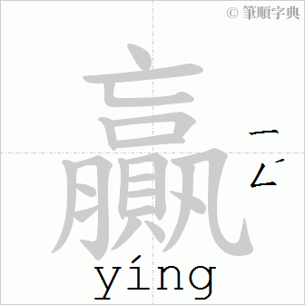
指導寫字
部首：酉
總筆劃數：15
部首：雨
總筆劃數：21
部首：雨
總筆劃數：24
部首：貝
總筆劃數：20

Slide 11
推斷《破陣子》上下闋的意思
(決)
醉裏挑燈看劍，夢回吹角連營。八百里分麾下炙，五十絃翻塞外聲。沙場秋點兵。
上闋：
馬作的盧飛快，弓如霹靂弦驚。了卻君王天下事，贏得生前身後名。可憐白髮生。
下闋：

Slide 12
推斷《破陣子》上下闋的意思
(決)
醉裏挑燈看劍，夢回吹角連營。八百里分麾下炙，五十絃翻塞外聲。沙場秋點兵。
上闋：
軍營生活
馬作的盧飛快，弓如霹靂弦驚。了卻君王天下事，贏得生前身後名。可憐白髮生。
下闋：
戰爭場面
抗金救國

Slide 13
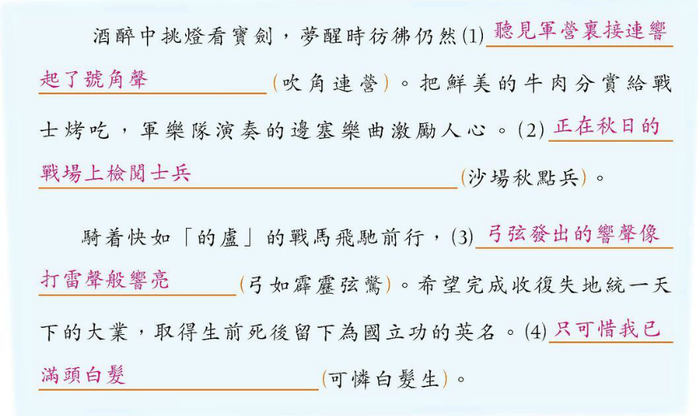
完成書 P.43

Slide 14
完成書 P.43

Slide 15
醉裏挑燈看劍，夢回吹角連營。
從這兩句中，你可以發現這些活動是真實發生還是作者幻想出來的？你從是哪個字推斷出來？
從這兩句中，你可以推斷出作者的身份是甚麼嗎？
士兵

Slide 16
八百里分麾下炙，五十絃翻塞外聲。
這兩句中，寫出了哪些軍營士兵的生活？
這兩句用了甚麼修辭手法？
用餐、奏樂
對偶：突出表現了雄壯的軍營，表現了將軍及戰士們高昂的戰鬥情緒。

Slide 17
完成書P.44
字數相等，結構相同，意思相關
琅琅上口
記誦

Slide 18
沙場秋點兵。
這句中，寫出了哪些軍營兵士的生活？
從這句得知作戰時是哪一個季節？
點兵。
秋天。

Slide 19
馬作的盧飛快，弓如霹靂弦驚。
這兩句中，寫出了怎樣的場景？
這兩句用了甚麼修辭手法？
士兵在戰場上英勇殺敵。
對偶、比喻和誇張。

Slide 20
了卻君王天下事，贏得生前身後名。 可憐白髮生。
作者希望如何報效國家？
作者認為自己可達成這個心願嗎？為甚麼？
為國家收復失地，完成統一中原的大業。
不能，因為他已經年紀老邁。

Slide 21
分辨哪些句子是記敍?哪些句子是描寫?哪些句子是抒情?
完成書P.45
1.醉裏挑燈看劍，夢回吹角連營。
2.八百里分麾下炙，五十絃翻塞外聲。
沙場秋點兵。
3.馬作的盧飛快，弓如霹靂弦驚。
4.了卻君王天下事，贏得生前身後名。
可憐白髮生。
記敍
描寫
抒情

Slide 22
主旨(詩詞內容+抒發情感)
作者通過 ，表達了 ，抒發了 。

Slide 23
主旨(詩詞內容+抒發情感)
作者通過夢境中的戰爭場面的描寫，表達了作者的收復失地，抗金衛國的遠大理想，抒發了現實中的壯志難酬的悲憤。

Slide 24
壯志難酬的近義詞：
功敗垂成
功虧一簣
付諸東流

Slide 25
看看課文《破陣子》，找找詞和近體詩在格律上有甚麼分別？

Slide 26
破陣子 辛棄疾
醉裏挑燈看劍，夢回吹角連營。八百里分麾下炙，五十絃翻塞外聲。沙場秋點兵。
馬作的盧飛快，弓如霹靂弦驚。了卻君王天下事，贏得生前身後名。可憐白髮生。
我發現這首詞有五言、六言和七言的句子。

Slide 27
破陣子 辛棄疾
醉裏挑燈看劍，夢回吹角連營。八百里分麾下炙，五十絃翻塞外聲。沙場秋點兵。
馬作的盧飛快，弓如霹靂弦驚。了卻君王天下事，贏得生前身後名。可憐白髮生。
沒錯，由於樂曲節拍的關係，詞的規律和近體詩不同，句子有長有短，所以又叫「長短句」。

Slide 28
詩和詞都是可以吟唱的，你猜兩者有甚麼分別？
 | 先 | 後
詩 | 文字 | 音樂
詞 | 樂曲 | 文字

Slide 29
破陣子 辛棄疾
醉裏挑燈看劍，夢回吹角連營。八百里分麾下炙，五十絃翻塞外聲。沙場秋點兵。
馬作的盧飛快，弓如霹靂弦驚。了卻君王天下事，贏得生前身後名。可憐白髮生。
詞牌 / 詞調
詞根據曲調填上歌詞，這些曲調叫「詞牌」或「詞調」。

Slide 30
每個詞調都有固定的句數，每一句有固定的字數，每個字要求有一定的聲調。

Slide 31
猜一猜，《破陣子》這個詞牌適合表達甚麼內容？
根據辛棄疾的《破陣子》，我猜這詞牌適合表達慷慨激昂的內容。

Slide 32
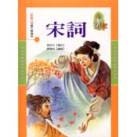
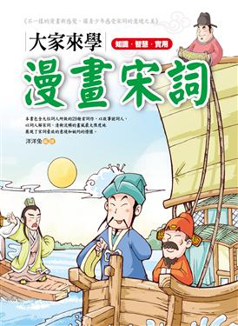
大家也利用圖書館和網絡查一查其他的詞人和他們的作品吧﹗
網站「燦爛的中國文明——宋詞」
http://hk.chiculture.net/0412
網站「燦爛的中國文明——岳飛」
http://hk.chiculture.net/0111

Slide 33
請同學完成習作 第九課(P.18-P.19)
*請於10月13日(三)下午5:00前交（亦可提前遞交），拍下功課上傳圖片，檔案名請改為「語文 P6X 姓名」，如「語文P6A 陳大文」，以方便老師跟進學生學習情況。

